Slide 1

Apache Pulsar在腾讯云上的最佳实践
林宇强@腾讯云
2023-10-14

Slide 2


个人简介
林宇强，腾讯云高级工程师，负责腾讯云AoP、RabbitMQ、Pulsar商业化开发工作
擅长领域：消息队列、API网关、微服务、数据同步

Slide 3
整体架构
寻址服务
跨集群迁移
跨地区容灾

Slide 4

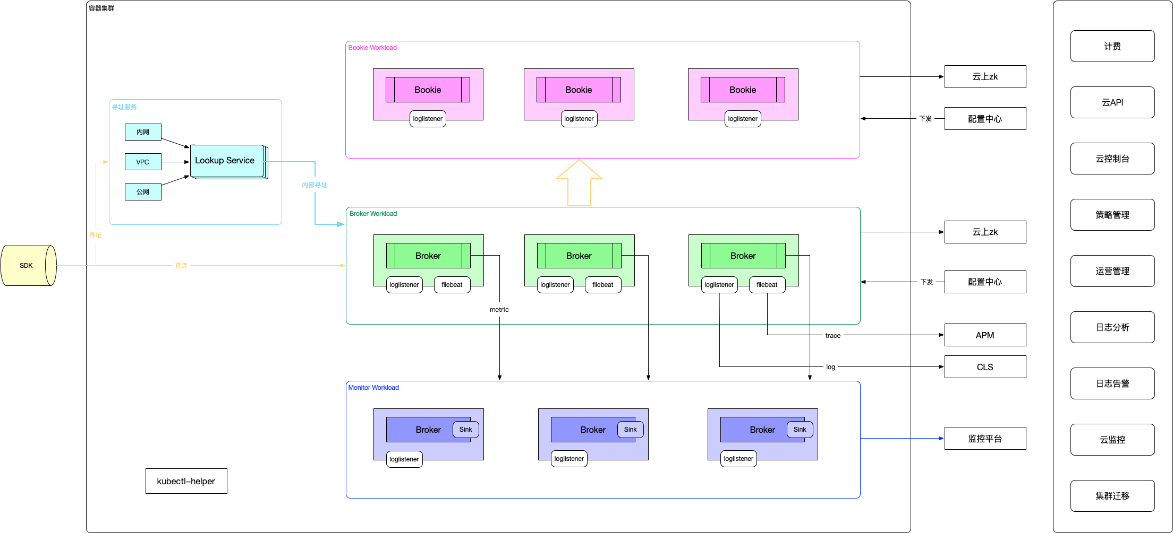
整体架构

Slide 5
设计背景
完全容器化
多环境、多地区
多可用区(同城多机房)
集群数量多、topic规模大
产品形态多种多样
虚拟网络，接入方式多样
支持集群热迁移

Slide 6
容器化
固定IP
Underlay网络，与Node拉平
云盘
Pod独占Node
与CVM共存
优雅停机
Liveness probe调优
Helm编排

Slide 7
Topic规模大
Zk元数据过多，负载高
启动变慢，k8s就绪误判
Broker重启爆炸半径大
Lookup性能变差
监控采集聚合引发质变

Slide 8
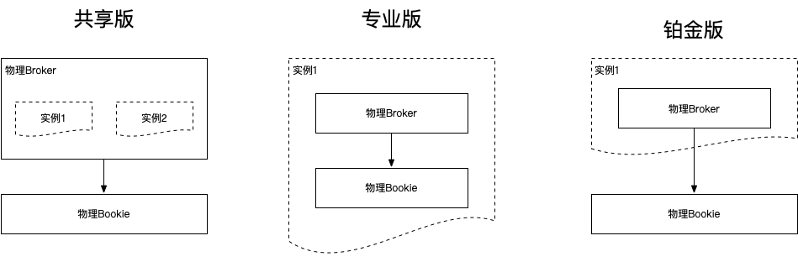
产品形态多样

Slide 9
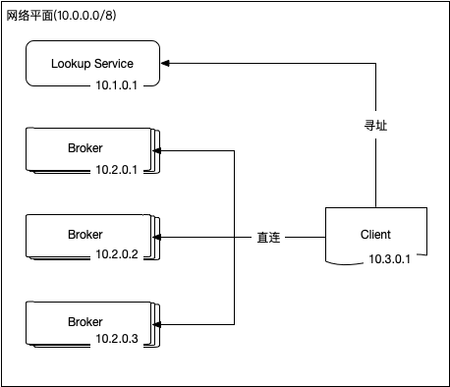
接入方式——内网接入
位于同网络平面
等同于自建场景
真实ip：无网络转换

Slide 10
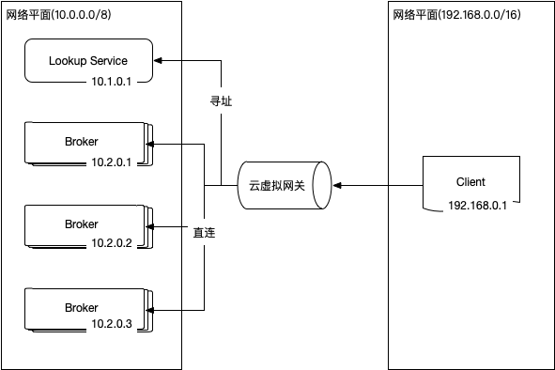
接入方式——vpc接入
跨网络平面
云厂商场景
同节点有多个ip
对寻址结果要求提高

Slide 11
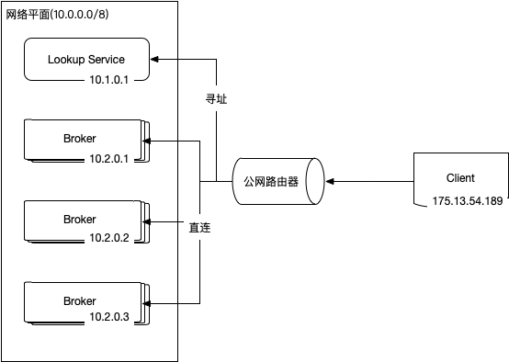
接入方式——公网接入
跨网络平面
云厂商场景
同节点有多个ip
对寻址结果要求提高

Slide 12
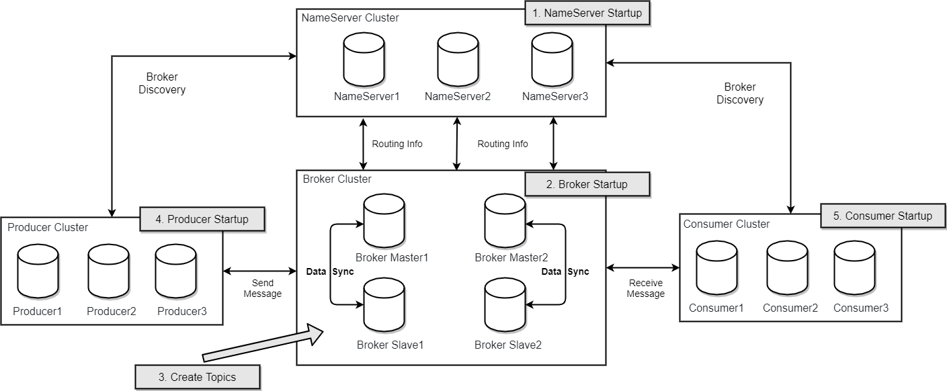
寻址服务—RocketMQ架构参考

Slide 13
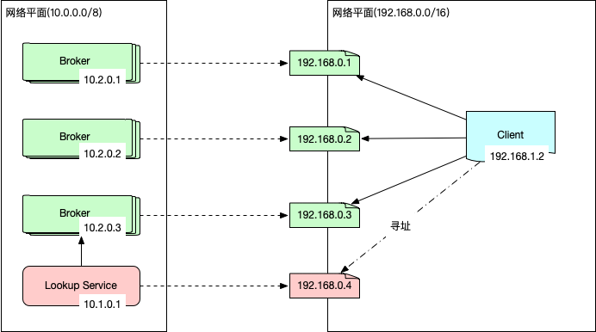
寻址服务—多网络lookup
返回不同ip
动态增减接入点
使用侧低感知
扩缩容自动化

Slide 14
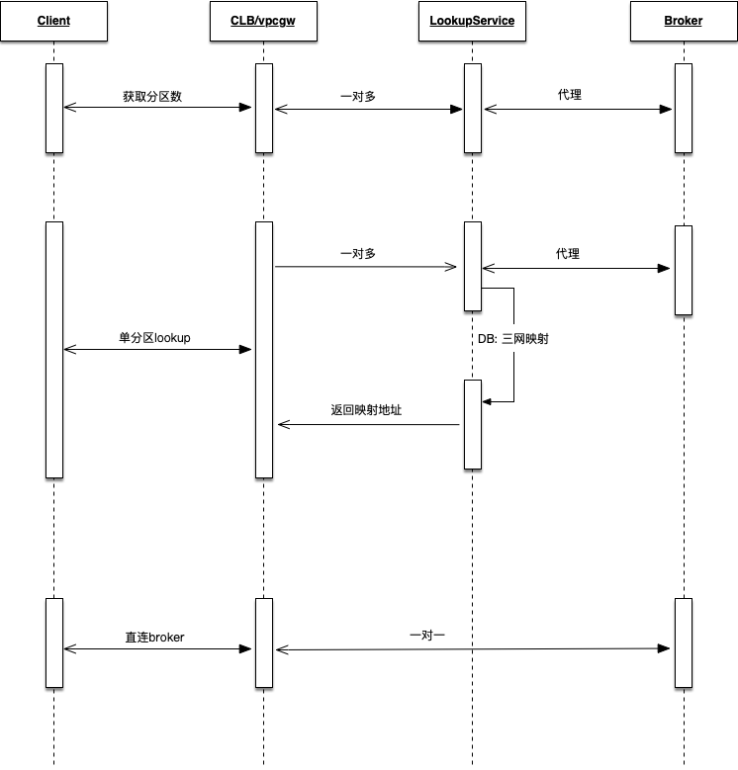
寻址服务—lookup时序
PulsarClient寻址机制
中间嵌入代理层
接入点自动感知
直连模式与proxy模式的折中

Slide 15
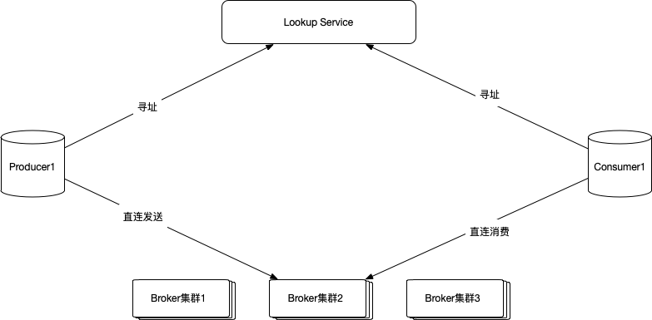
寻址服务—集群间调度

Slide 16
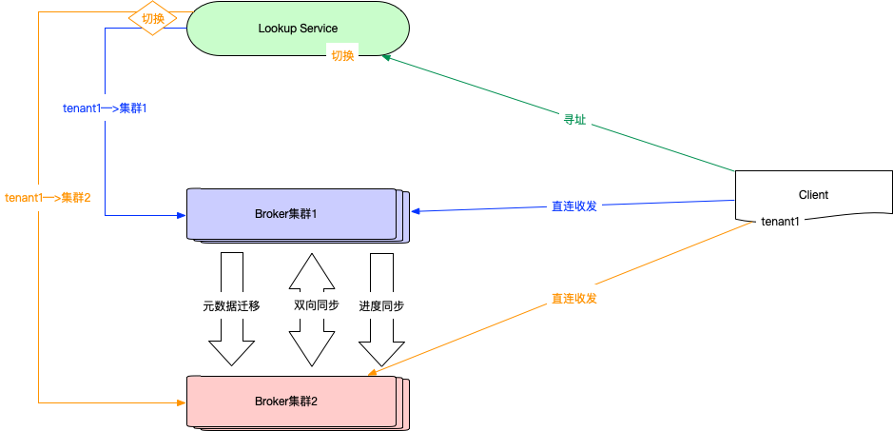
跨集群迁移
Tenant与集群关系
寻址服务决定路由
元数据迁移
消息双向同步
进度定时同步
切换+unload
两集群同时服务

Slide 17
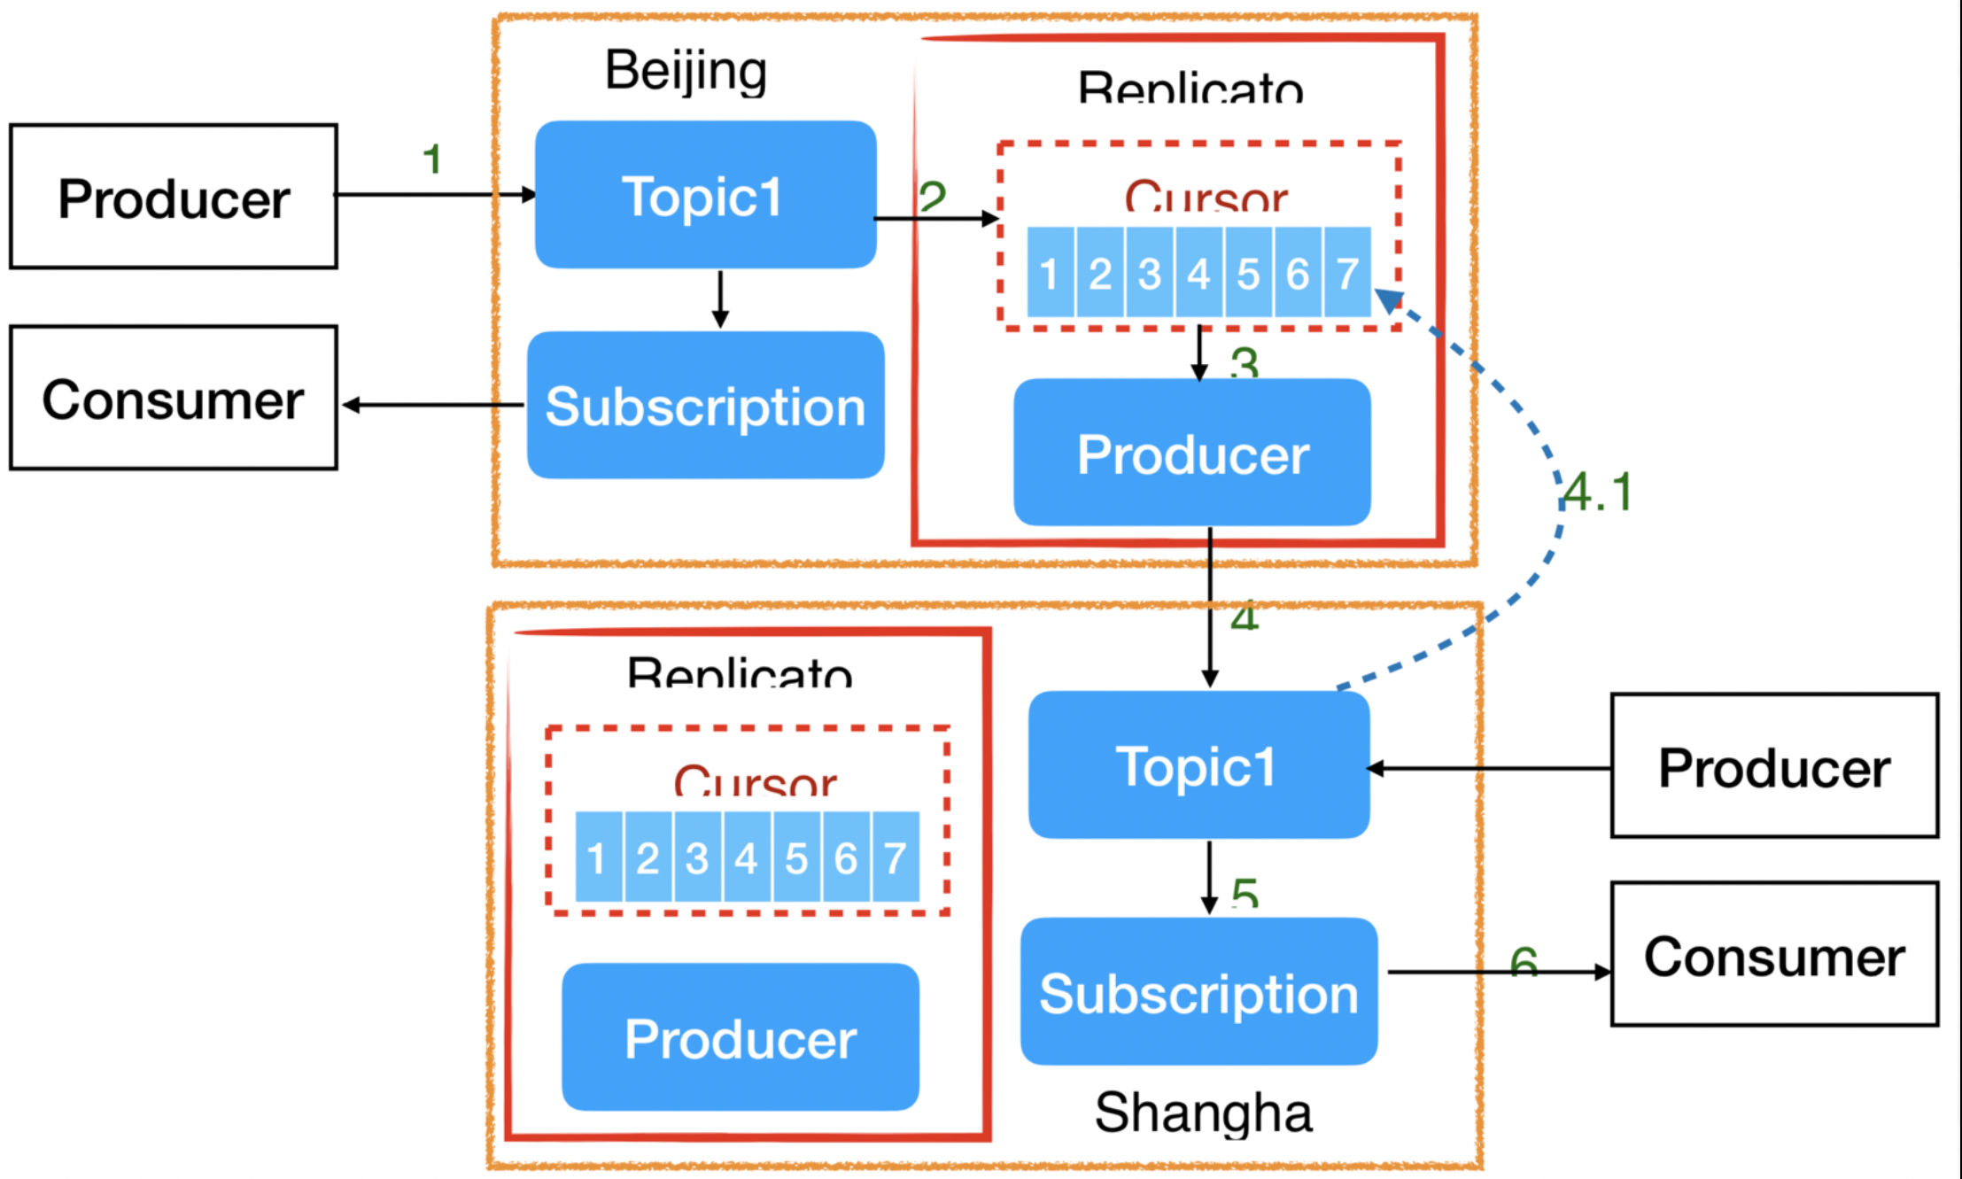
跨集群迁移—消息同步
Geo-Replication

Slide 18
跨集群迁移—进度同步
消息迁移：头部携带源集群消息id
定时同步：源集群定时将消费进度同步至目标集群
进度缓存：目标集群将消费进度缓存在内存
投递过滤：消费流程中基于进度缓存过滤

Slide 19
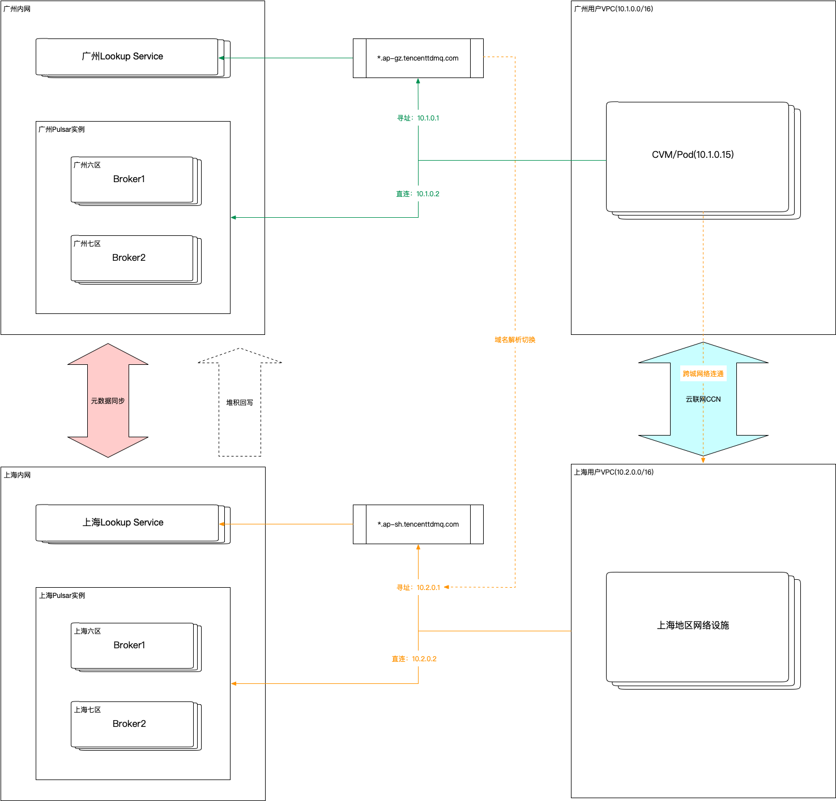
跨地区容灾
同时只有单集群服务
元数据定时同步
消息、进度不同步
回切：容灾集群堆积回写
切流：域名解析切换
跨地区时延大

Slide 20
FAQ

Slide 21
Thanks

